Slide 1
حل مسئله و یادگیری احمد سهرابی تابستان 97 مدرسه نمونه ابرار

Slide 2
حل مسئله نصرالدین و گربه
دو گونه پاسخ
واکنشی/تأملی
سایر
(خرد/دل....)
واگرا/همگرا
نصرالدین و تربچه

Slide 3
دو نوع دانش
دانش نظری را هم منفعلانه (از محیط) هم فعالانه (بنا بر محاسبات ذهنی قبلی) می توان کسب نمود دانش عملی با قیاس کسب می شود

Slide 4
ابینگهاوس و اثر تمرین نظریه های جدید بر تسلط پیش نیازهای تأکید می کنند مانند کامپیوتر نه شامپانزه کهلر

Slide 5
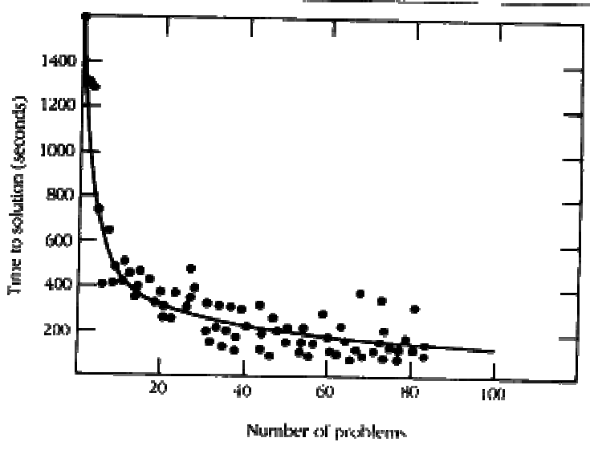

Slide 6
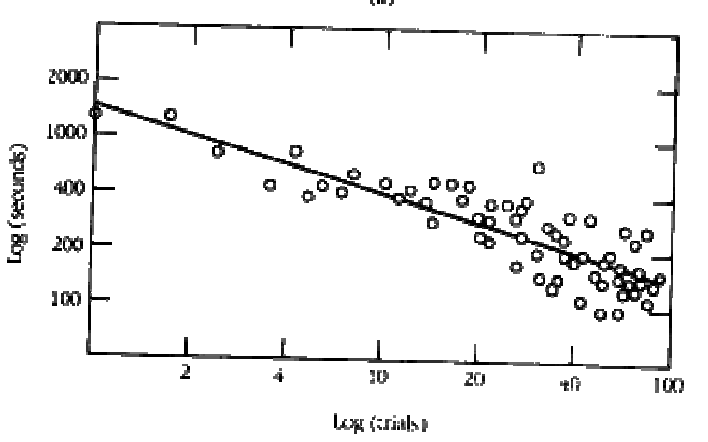

Slide 7
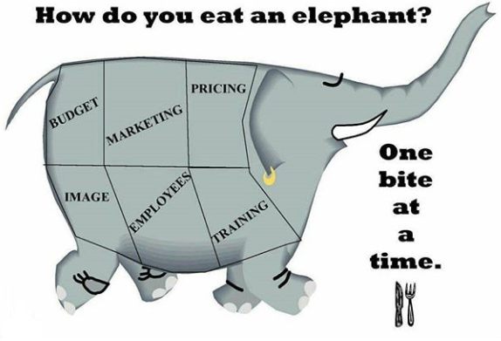
قطره قطره بسیار سفر باید تا پخته شود خامی (شام مجانی خبری نیست)

Slide 8
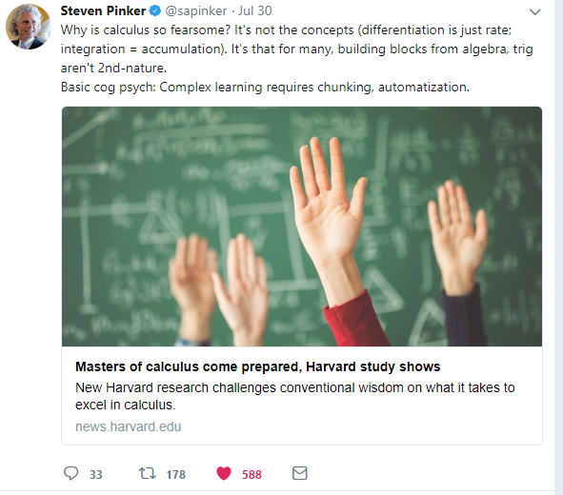

مطالعه ی جدید در هاروارد: برای ریاضی دانشگاه گنجاندن مطالب پایه مانند جبر-هندسه-مثلثات کافیه، برای متوسط به بالا ریاضی دبیرستان نقشی نداشت

Slide 9
دانش آموزان اغلب از راهبردهای خودشان استفاده می کنند نه آنچه آموزش می بینند
تحکیم و زنجیره ای شدن بر اثر تکرار

Slide 10
محور اعداد ذهنی و عملیات پایه مخصوصا برای ضعیف ترها
پس تحلیل اجزای تشکیل دهنده حوزه های مختلف مهم است
رشد تدریجی و پیوسته است و تدریس همچنین

Slide 11
تخصصی بودن نه وسیع
یادیار بیشتر برای سرعت اولیه و زبان و شیمی
سن اکتساب مرحله ای در برابر تجمعی

Slide 12
تجربه یک مدرس
نوشته هایم روی تخته یا پاورپوینت را نمی خوانم
شکستن مسئله و مکث بین هر گروه مسئله
توقف هر پنج دقیقه. چون پس از آن فرد وارد حل مسئله عمومی می شود بهتر است روش حل کامل با مثال در اختیارش فرار گیرد
گاهی تا 5-6 تکرار لازم است تا مسئله جا بیافتد

Slide 13
IV = III + III
Candle

Slide 14
III = III + III
Candle

Slide 15
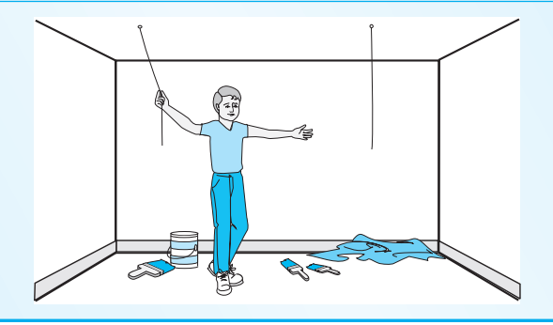

Slide 16
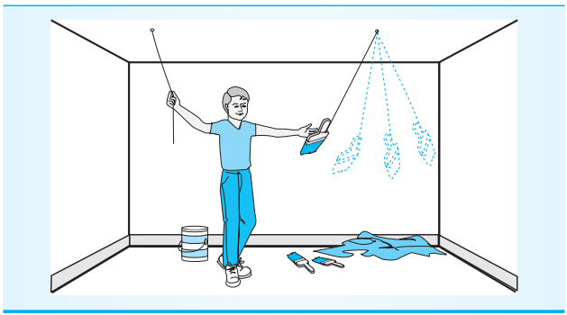

Slide 17
شمع

Slide 18
شمول تفکر واگرا وهمگرا تشویق بازی و مدیریت شکست تشویق تنوع دیدگاه ها آگاهی از هوش چندگانه/چندگونگی

Slide 19
انشتین موفقیت پشتکار ولی تلاش فشار فکری نیست پیگیری اهداف...
فکر میکند آب او را پایین میکشد و غرق میکند. و بلندی...

Slide 20
تفکر جانبی: سرکوب فکر
خرس سفید

Slide 21
توجیه ساده ی اثر عکس

Slide 22


Slide 23


Slide 24
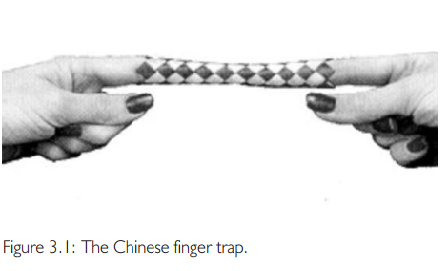

Slide 25
استعاره صفحه شطرنج/آسمان/صفحه تلویزیون...

Slide 26
آب و هوای مختلف-مهمانخانه دل
مراقبه ی کوه

Slide 27
برخورد آدمها (گیلبرت)
ساعت دالایلما

Slide 28
شیر گرسنه (مظطرب نشدن سخت غذا دادن آسان)
-مثال کوسه-چارلی چاپلین

Slide 29
رنج
استعاره ی نیلوفر در بودیسم که ریشه اش در مرداب است و به سوی آفتاب رشد می کند
نصرالدین

Slide 30
بال ذهنی- بال عاطفی
دو گرگ

Slide 31
مربی الف و ب

Slide 32


Slide 33
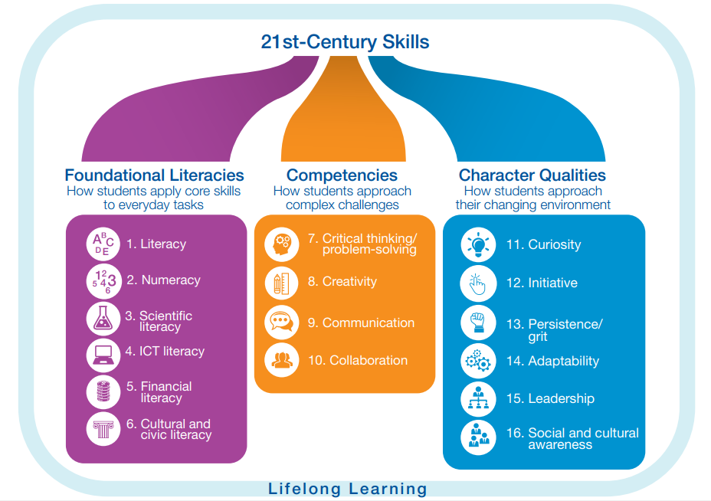
google

Slide 34
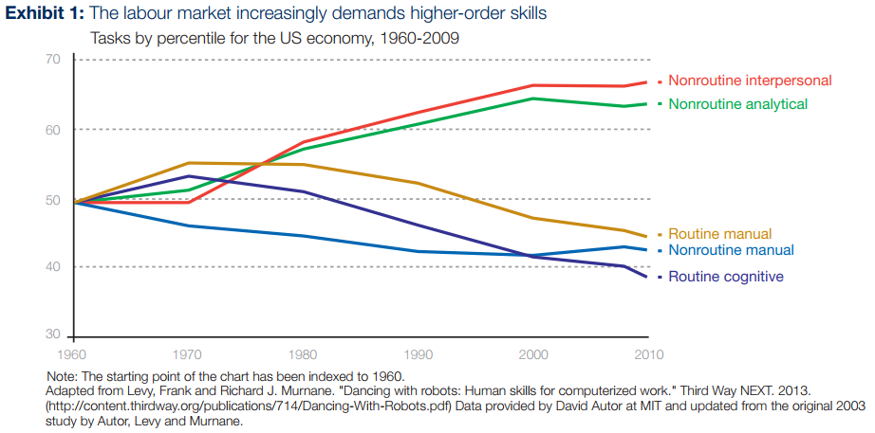

Slide 35
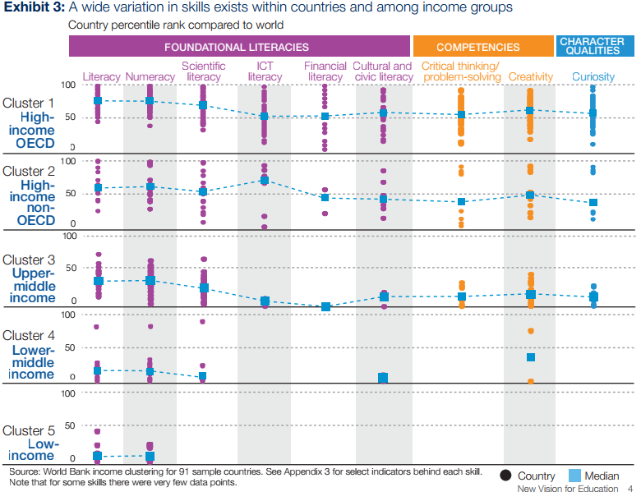

Slide 36
ریسک: عدم قطعیت و امنیت

Slide 37
موانع ریسک پذیری در کلاس: درک نفع و ضرر-چک مکرر پیشرفت-ترس از شکست-نداشتن وقت
ریسک پذیری مهارتی شناختی قابل یادگیری
پیش بینی پیامد-تأمل فراشناختی بر شکست-بحث

Slide 38
دادن ازادی به دانش اموزان برای تعریف جنبه هایی از تکالیف وپروژه ها-فراهم ساختن محیطی برای تفکر مستقل-طرح پرسش های باز-تجربه ی کاربردی دنیای واقعی-موارد موفق ریسک

Slide 39
Fail early –fail oftenتجربه ی شکست در محیط امن کلاس پخش ریسک تا دآنش آموزان همه ی تخم مرغ ها را در یک سبد نزارن

Slide 40
اکثر حوزه ها مبتنی بر فرایند و روش هستند که ریسک پذیری را در بر دارد چون شامل مراحل تصمیم گیری-ازمایش-ازمون-مشاهده و تطبیق هستند. ولی شواهدی هستند مبنی بر اینکه تدریس کلاسی اغلب ریسک پذیری را در نظر نگرفته و دانش و فهم به جای بررسی تاکید می کنند
گروه گروه
-چگونه ریسک پذیری را در کلاس می گنجانید
موانع

